Slide 1
7장. 테이블 구조를 결정하는 DDL로 테이블 생성, 변경, 삭제하기
CREATE TABLE로 테이블 구조 정의하는 방법을 학습한다.
ALTER TABLE 로 테이블의 구조를 변경한다.
DROP TABLE문은 기존 테이블을 제거한다.
테이블 명 변경하는 RENAME 문을 학습한다.
테이블의 모든 로우를 제거해 TRUNCATE 문을 학습한다.

Slide 2
목차
CREATE TABLE로 테이블 구조 정의
ALTER TABLE로 테이블 구조 변경
DROP TABLE로 테이블 구조 삭제
기타 DDL 문

Slide 3
CREATE TABLE 테이블 구조 정의
CREATE TABLE table_name
(column_name data_type expr,
column_name data_type expr,…
);

형식
이 름 | 비 고
CHAR(size) | 고정 길이 문자 데이터. VARCHAR2와 동일한 형태의 자료를 저장할 수 있고, 입력된 자료의 길이와는 상관없이 정해진 길이만큼 저장 영역 차지. 최소 크기는 1
VARCHAR2(size) | Up to 2000 Bytes 가변 길이 문자 데이터. 실제 입력된 문자열의 길이만큼 저장 영역을 차지. 최대 크기는 명시해야 하며, 최소 크기는 1
NUMBER | Internal Number Format 최고 40자리까지의 숫자를 저장할 수 있다. 이때 소수점이나 부호는 길이에 포함되지 않는다.

Slide 4
CREATE TABLE 테이블 구조 정의
이 름 | 비 고
NUMBER(w) | W자리까지의 수치로 최대 38자리까지 가능하다. (38자리가 유효 숫자이다.)
NUMVER(w, d) | W는 전체 길이, d는 소수점 이하 자릿수이다. 소수점은 자릿수에 포함되지 않는다.
DATE | BC 4712년 1월 1일~AD 4712년 12월 31일까지의 날짜
LONG | 가변 길이의 문자형 데이터 타입, 최대 크기는 2GB
LOB | 2GB까지의 가변 길이 바이너리 데이터를 저장시킬 수 있다. 이미지 문서, 실행 파일을 저장할 수 있다.
ROWID | ROWID는 Tree-piece Format을 갖음. ROWID는 DB에 저장되어 있지 않으며, DB Data도 아니다.

Slide 5
CREATE TABLE 테이블 구조 정의
사원번호, 사원명, 급여 3개의 칼럼으로 구성된 EMP01 테이블
CREATE TABLE EMP01(
EMPNO NUMBER(4),
ENAME VARCHAR2(20),
SAL NUMBER(7, 2)
); 
예

Slide 6
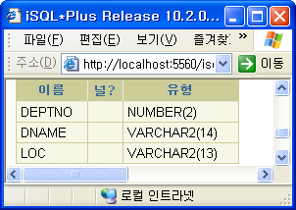
CREATE TABLE 테이블 구조 정의
DEPT 테이블과 동일한 구조의 테이블을 DEPT01이란 이름으로 생성하라.

문제

Slide 7
ALTER TABLE로 테이블 구조 변경
ADD COLUMN 절을 사용하여 새로운 칼럼을 추가한다.
MODIFY COLUMN 절을 사용하여 기존 칼럼을 수정한다.
DROP COLUMN 절을 사용하여 기존 칼럼을 삭제한다.


Slide 8
ALTER TABLE로 새로운 칼럼 추가
형식
ALTER TABLE table_name
ADD (column_name data_type expr, …);
EMP01 테이블에 문자 타입의 직급(JOB) 칼럼을 추가
ALTER TABLE EMP01
ADD(JOB VARCHAR2(9));

예

Slide 9
ALTER TABLE로 새로운 칼럼 추가
이미 존재하는 DEPT01 테이블에 설립일자 칼럼(CREDATE)을 날짜형으로 추가하라.

문제

Slide 10
ALTER TABLE로 기존 칼럼 수정
해당 칼럼에 자료가 없는 경우
칼럼의 데이터 타입을 변경할 수 있다.
칼럼의 크기를 변경할 수 있다.
해당 칼럼에 자료가 있는 경우
칼럼의 데이터 타입을 변경할 수 없다.
크기를 늘릴 수는 있지만 현재 가지고 있는 데이터 크기보다 작은 크기로 변경할 수 없다.


Slide 11
ALTER TABLE로 기존 칼럼 수정
DEPT01 테이블의 지역명을 저장하는 칼럼의 크기를 20으로 변경하라.

문제

Slide 12
ALTER TABLE로 기존 칼럼 삭제
형식
ALTER TABLE table_name
DROP COLUMN column_name;
직급(JOB) 칼럼을 삭제
ALTER TABLE EMP01
DROP COLUMN JOB;

예

Slide 13
ALTER TABLE로 기존 칼럼 삭제
DEPT01 테이블의 지역명을 저장하는 칼럼을 삭제하라.
ALTER TABLE DEPT01 DROP COLUMN LOCATION;

문제

Slide 14
DROP TABLE로 테이블 구조 삭제
형식
DROP TABLE table_name;
EMP01 테이블을 삭제
DROP TABLE EMP01;

예

Slide 15
기타 DDL 문
종 류 | 설 명
RENAME | 테이블 명을 변경한다.
TRUNCATE | 테이블의 모든 행이 삭제된다.

Slide 16
테이블 명을 변경하는 RENAME 문
형식
RENAME old_name TO new_name
EMP02 테이블의 이름을 EMP03으로 변경
CREATE TABLE EMP02
AS
SELECT * FROM EMP;
RENAME EMP02 TO EMP03;
예

Slide 17
테이블의 모든 로우를 제거해 TRUNCATE 문
형식
TRUCATE table_name
EMP03 테이블의 모든 로우를 제거
TRUNCATE TABLE EMP03;
SELECT * FROM EMP03;
예

Slide 18
기타 DDL문
DEPT01 테이블의 이름을 DEPT02로 변경하라.
DEPT02 테이블의 구조를 삭제하라.
1.RENAME EMPT01 TO DEPT02;
2.TRUNCATE TABLE DEPT02;
문제

Slide 19
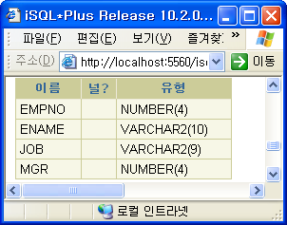
종합문제
EMP 테이블의 사원번호, 이름, 직급, 매니저 칼럼과 동일한 칼럼명과 유형을 갖는 테이블을 EMP01란 이름으로 생성하라.
CREATE TABLE EMP01
(EMPNO NUMBER(4),
ENAME VARCHAR2(10),
JOB VARCHAR2(9),
MGR NUMBER(4));

Slide 20
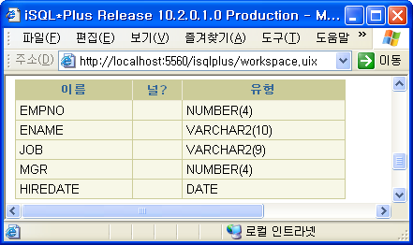
종합문제
이미 존재하는 EMP01 테이블에 EMP 테이블과 동일한 구조로 입사일자 칼럼을 추가하라.

Slide 21

종합문제
EMP01 테이블의 직급 칼럼의 크기를 20으로 변경하라.

Slide 22
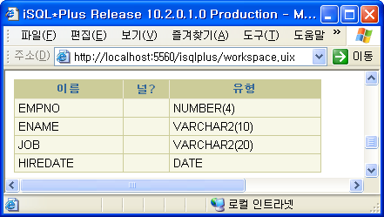
종합문제
EMP01 테이블에서 매니저 칼럼을 삭제하라.

Slide 23
종합문제
EMP01 테이블의 이름을 EMP02로 변경하라.
EMP02 테이블의 구조를 삭제하라.
DEPT01 테이블의 구조를 삭제하라.

